Slide 1
“Propuesta de Modelo para el Uso Eficiente de los Excedentes de Corto Plazo de la Seguridad Social Militar”
Viviana Karen Armas Molina

Slide 2
OBJETIVO GENERAL
Diseñar y proponer un modelo de gestión de tesorería, que permita un uso eficiente de los excedentes de corto plazo de la Seguridad Social Militar, minimizando los saldos improductivos, liberando recursos para inversión a mayores plazos que generen mejores niveles de rentabilidad, sin poner en riesgo el pago oportuno de las prestaciones.
OBJETIVO ESPECÍFICO 1
Estudiar el comportamiento del flujo de egresos por pago de las prestaciones de los diferentes seguros y fondos de la Seguridad Social Militar, y la naturaleza de los desfases con el flujo de ingresos del sistema.
Analizar la generación de excedentes improductivos con la aplicación de la actual política de liquidez por parte de la Institución gestora de la Seguridad Social Militar, y su correlación con el ritmo de transferencias por parte del Estado.
OBJETIVO ESPECÍFICO 3
Analizar un modelo de gestión de tesorería que permita minimizar los recursos de liquidez improductivos sin poner en riesgo el pago oportuno y total de las prestaciones.
OBJETIVO ESPECÍFICO 2

Slide 3
CÁPITULO I: Marco Teórico y Conceptual
La Seguridad Social
contingencias
ofrece protección
Prestaciones y servicios
regímenes de protección

Slide 4
Art. 2.
Seguro de Cesantía;
Seguro de Enfermedad y Maternidad;
Seguro de Mortuoria;
Seguro de Vida y Accidentes Profesionales; y,
Fondo de Reserva.
Prestaciones
Seguro de Retiro, Invalidez y Muerte;

Slide 5
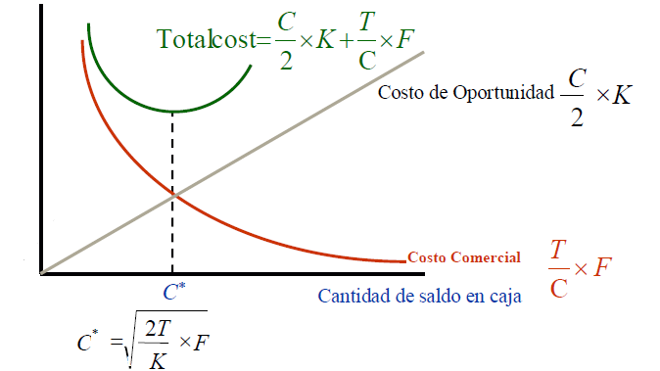
Modelos de Gestión de Tesorería:
Modelo de Baumol:
C= Saldo Inicial de Efectivo
T= Monto Total de efectivo
K= Tasa de Interés de los instrumentos financieros negociables que mide el costo de oportunidad de mantener efectivo.
F= Costo fijo
La cantidad óptima de efectivo es dada cuando el costo de oportunidad es igual al costo comercial.
Costo de Oportunidad (CO) = Costo Comercial (CC)
El modelo define una cantidad óptima de efectivo con la que se debe contar al inicio del periodo de gestión, que permita cubrir los egresos del periodo y al final del mismo se debe reconstruir dicho nivel de efectivo en caja para el nuevo periodo.
Multiplicando ambos lados por C

Slide 6
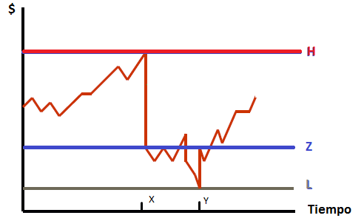
Modelo de Miller y Orr.
Límite superior (H)
Límite inferior (L) → saldo mínimo de caja
Punto de Retorno (Z) → Saldo de efectivo
Fijado como meta
Dado L, que es definido por la empresa, El modelo Miller-Orr resuelve Z y H:
El modelo define un nivel de efectivo óptimo, alrededor del cual debe moverse el saldo de caja y sin salirse de los límites superior e inferior, a fin de evitar situaciones de exceso de liquidez o de riesgo de iliquidez, respectivamente.

Slide 7
Diferencias y Similitudes de los Modelos Baumol vs. Miller y Orr
 | Modelo de Baumol | Modelo de Miller y Orr
Flujos de Efectivo | Este modelo considera desembolsos de dinero continuos durante el periodo de análisis, y que no hay entradas de dinero a lo largo del periodo, por lo que de acuerdo al estudio realizado las pensiones del ISSFA son previsibles y estacionarias y se ajusta más a este modelo. | Este modelo considera los flujos netos de efectivo aleatorios (ingresos menos egresos), que se apega más a los movimientos de dinero de la institución, que en esta tesis está aplicado a todos los ingresos y egresos, a excepción de las pensiones.
Costo Fijo (F) | El costo por hacer la reposición del dinero, que incluyen costos por salarios, materiales ocupados, y costos de transacción es fijo durante el periodo analizado. | El costo por hacer la reposición del dinero, que incluyen costos por salarios, materiales ocupados, y costos de transacción es fijo durante el periodo analizado.

Slide 8
Tasa De Interés (K) | Esta tasa de interés se refiere a la tasa que estamos perdiendo por tener excesos de liquidez, que durante el periodo analizado este interés es fijo. | Esta tasa de interés se refiere a la tasa que estamos perdiendo por tener excesos de liquidez, que durante el periodo analizado este interés es fijo.
Saldo óptimo de efectivo | Establece un saldo óptimo de efectivo, y el punto de equilibrio del costo de oportunidad y comercial, para ver lo que debemos tener en caja, y cuanto nos costará reponer el dinero y sus transacciones, para cubrir sus obligaciones de manera oportuna y no tener riesgos de liquidez. | Establece límites inferior (L), superior (H) y punto de retorno (Z), para de acuerdo a los límites y como se mueven lo flujos netos durante el periodo decidir si comprar o vender títulos valores, y de esta manera evitar riesgos de iliquidez.

Slide 9
CAPÍTULO II. La Seguridad Social Militar Ecuatoriana
El régimen es:
básico,
sustitutivo,
especial,
Propio
Previsión Social
Inseguridad económica
surge
cobertura de estas contingencias sociales
proveyéndola

Slide 10
Breve Historia de la Seguridad Social Militar Ecuatoriana.
1928, la SSM se constituyó como un régimen de pensión militar de retiro y pensiones de montepío militar respaldados con el fondo de ahorro individual del profesional militar, vigente en un plazo perentorio de treinta años.
El 9 de Marzo de 1959 El IESS (Caja de Pensiones), se hizo cargo del Sistema de Pensión Militar de Retiro y Pensión de Montepío Militar.
1964 se promulgó la Ley de Pensiones de las Fuerzas Armadas que trata las pensiones de retiro militar contributivas, las pensiones de montepío militar no contributivas y pensiones de invalidez dentro y fuera de actos del servicio no contributivas.

Slide 11
Breve Historia de la Seguridad Social Militar Ecuatoriana.
En 1965 se crea la cesantía militar en un régimen cooperativista que administra el Ministerio de Defensa Nacional.
El 7 de agosto de 1992 se promulgó la Ley de Seguridad Social de las Fuerzas Armadas, creando el ISSFA, como entidad autónoma con personería jurídica propia; publicada en el suplemento del R.O. N° 995 de la misma fecha.
En 1992 el ISSFA arranca con un sistema de pensión militar de retiro contributiva y seguros sociales

Slide 12
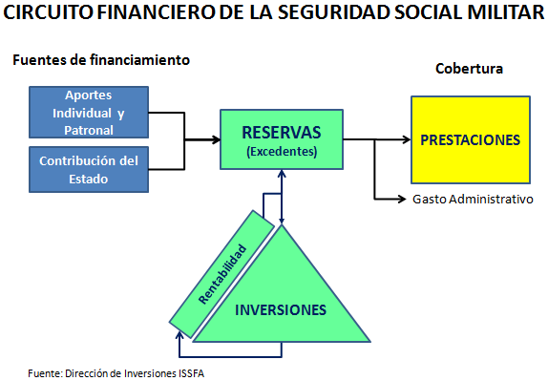
Circuito Financiero del sistema
La totalidad de los ingresos del sistema se canalizan vía Ministerio de Finanzas, debido a que el patrono del personal militar es un organismo del Estado como el Ministerio de Defensa Nacional, y por tanto, es el encargado de descontar el Aporte Individual y cubrir el Aporte Patronal, a lo que se une la contribución directa del Estado del 60% del costo de las pensiones..
Cuando los ingresos mensuales de un determinado seguro no son suficientes, o no son transferidos oportunamente por el Ministerio de Finanzas, el sistema debe tomar de las reservas del respectivo seguro para cubrir las obligaciones de este, reduciéndose el monto de estas reservas y por consiguiente del portafolio de inversiones, y viceversa.

Slide 13
Sistema de Inversiones
El sistema de inversiones debe permitir mantener la capacidad adquisitiva de las reservas y propender a su capitalización.
Importantes Fuentes de Ahorro
sistema de seguridad social
inversión
fortalezca fuentes de financiamiento
Economía en una especie de círculo virtuoso

Slide 14
Estructura del Portafolio de Inversiones
Las inversiones de la Seguridad Social Militar se orientan en cuatro grandes líneas:
Inversiones en Préstamos
a los Afiliados
Mediano y
Largo plazo
Altos niveles de seguridad debido a mecanismos de recuperación
Pertenecen a las reservas del Seguro RIM (Pensiones); orientadas a la capitalización del Seguro
Inversiones Empresariales
Largo plazo
Inversiones Inmobiliarias
Mediano y
Largo plazo
Portafolio de terrenos y edificios
Inversiones Financieras
Mantener niveles de liquidez inmediata
Corto plazo

Slide 15
CAPÍTULO III:
Gestión de Tesorería en el período 2009 –2012

Slide 16
INGRESOS:
ALTAMENTE VOLÁTILES

Slide 17
Media | 28.956.971
Desviación estándar | 17.310.223
Curtosis | - 0,37
Coeficiente de asimetría | - 0,11
Rango | 61.923.725
Mínimo | 127
Máximo | 61.923.853
Media | 20.337.523
Desviación estándar | 20.976.846
Curtosis | 1,37
Coeficiente de asimetría | 1,11
Rango | 91.541.121
Mínimo | -
Máximo | 91.541.121
Media | 15.669.233
Desviación estándar | 4.346.070
Curtosis | 0,20
Coeficiente de asimetría | - 0,16
Rango | 19.508.921
Mínimo | 5.382.511
Máximo | 24.891.432

Slide 18
EGRESOS:
ALTAMENTE VOLÁTILES
Variable más fácilmente estimable

Slide 19
Media | 31.883.373
Desviación estándar | 9.107.013
Curtosis | 5,67
Coeficiente de asimetría | 1,89
Rango | 49.108.408
Mínimo | 21.205.280
Máximo | 70.313.688
Media | 28.815.491
Desviación estándar | 5.357.933
Curtosis | - 0,42
Coeficiente de asimetría | 0,44
Rango | 24.066.723
Mínimo | 19.325.140
Máximo | 43.391.863
Sin pensiones se reduce volatilidad de egresos

Slide 20
COMPORTAMIENTO DE LOS RUBROS DE EGRESO
Media | 7.033.362
Desviación estándar | 3.577.809
Curtosis | (0,45)
Coeficiente de asimetría | 0,37
Rango | 14.827.170
Mínimo | 669.793
Máximo | 15.496.963

Slide 21
Media | 4.604.078
Desviación estándar | 3.689.695
Curtosis | 4,82
Coeficiente de asimetría | 1,92
Rango | 17.554.029
Mínimo | -
Máximo | 17.554.029
Media | 2.727.711,20
Desviación estándar | 2.247.037,24
Curtosis | 2,99
Coeficiente de asimetría | 1,51
Rango | 10.205.554,83
Mínimo | 28.814,92
Máximo | 10.234.369,75

Slide 22
Media | 495.227
Desviación estándar | 137.255
Curtosis | 0,40
Coeficiente de asimetría | 0,07
Rango | 632.596
Mínimo | 191.856
Máximo | 824.452
Media | 20.455.835
Desviación estándar | 8.853.087
Curtosis | 1,73
Coeficiente de asimetría | 0,84
Rango | 41.946.534
Mínimo | 4.192.384
Máximo | 46.138.918

Slide 23
Evolución del Saldo de Caja:
18,2 millones de desviación estándar promedio 2009 - 2012
En ciertos meses los ingresos en caja-bancos por recuperación de inversiones supera a los egresos, lo que refleja que existe un desfase entre la programación presupuestaria de egresos que son la base para definir los plazos de colocación, con la ejecución real de los egresos, por lo que es importante aplicar un modelo de gestión que determine su saldo óptimo a fin de que no haya demasiados excedentes de caja que estén improductivos, y de esta manera hacer más eficiente la Gestión de Tesorería.

Slide 24
Evolución Cuentas por Cobrar al Estado:
Las Cuentas por Cobrar al Estado son altas ya que en promedio mensual tenemos $ 141,8 millones y su desviación estándar es de $ 51.7 millones.
En el año 2009 se observa que las cuentas por cobrar al estado se incrementó de manera importante porque la Caja Fiscal en ese año paso por problemas de liquidez, ya que en ese año el gobierno impulsó la recompra de la deuda externa (bonos global 2015 y 2030) con un descuento del 70% del valor nominal y requirió cerca de 1.500 millones para cubrir la compra de estos papeles, de igual manera hubo déficit fiscal por la crisis financiera internacional y la caída en los precios de los comoditties como el petróleo por lo que tuvo que retrasarse en el pago de sus obligaciones con ciertas entidades públicas.
Todos estos problemas de iliquidez nos permite ver que es importante tener un promedio óptimo de caja que nos permita cubrir a tiempo con las obligaciones que tiene el ISSFA.

Slide 25
Estructura y características del portafolio de inversiones

Slide 26
CAPÍTULO IV:
APLICACIÓN DE MODELOS DE GESTIÓN DE TESORERÍA

Slide 27
Determinación de las variables del modelo de Baumol:
C →Saldo Inicial de Efectivo
T →Monto Total de Efectivo
CO →Costo de Oportunidad
K →Tasa de interés que se pierde por mantener excesos de liquidez en caja.
CC →Costo Comercial
F → Costo Fijo
CT → Costo Total.
$C^{∗}$ → Saldo óptimo de efectivo
CO = (C/2)*K
Costo Comercial = (T/C) * F
$$CT=\frac{C}{2}∗K+\frac{T}{C}∗F$$
$$C^{∗}=\sqrt{2∗\frac{T∗F}{K}}$$

Slide 28
Backtesting Modelo Baumol 2009:
Datos mensuales: | 2009
Saldo Inicial ( C ) | 58.322.174
Monto Total Efectivo | 699.866.092
Tasa de Interés (K) | 0,511%
Costo Fijo (F) | 9.734
Costo Oportunidad | 149.013
Costo Comercial | 116.803
Crecimiento Mensual | 9.532.133
Costo Total | 265.816
Mes | Saldo inicial | Saldo medio | Costo de | Costos | Costo
 | de efectivo | efectivo | oportunidad | comercial | total
 | C | C/2 | CO=(C/2)*K | CC=(T/C)*F | CT
Enero | 58.322.174 | 29.161.087 | 149.013 | 116.803 | 265.816
Febrero | 67.854.308 | 33.927.154 | 173.368 | 100.395 | 273.763
Marzo | 77.386.441 | 38.693.220 | 197.722 | 88.029 | 285.751
Abril | 86.918.574 | 43.459.287 | 222.077 | 78.375 | 300.452
Mayo | 96.450.707 | 48.225.354 | 246.432 | 70.629 | 317.061
Junio | 105.982.840 | 52.991.420 | 270.786 | 64.277 | 335.063
Julio | 115.514.973 | 57.757.487 | 295.141 | 58.973 | 354.113
Agosto | 125.047.107 | 62.523.553 | 319.495 | 54.477 | 373.973
Septiembre | 134.579.240 | 67.289.620 | 343.850 | 50.619 | 394.469
Octubre | 144.111.373 | 72.055.686 | 368.205 | 47.270 | 415.475
Noviembre | 153.643.506 | 76.821.753 | 392.559 | 44.338 | 436.897
Diciembre | 163.175.639 | 81.587.820 | 416.914 | 41.748 | 458.662
$$C^{∗}=51.635.546$$
$$CO=131.929$$
$$CC=131.929$$
$$CT=263.858$$

Slide 29
Gráfico Modelo Baumol 2009
eje X (Saldo de efectivo) → C*=51.635.546
eje Y (Costo de Mantener Efectivo) → CO= $ 131.929 y CC= $ 131.929

Slide 30
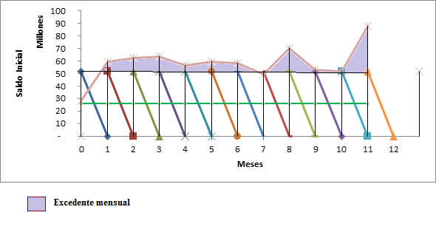
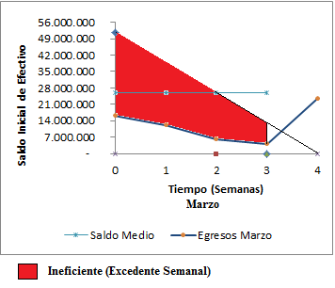
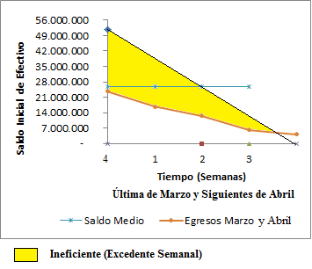
Egresos Reales vs. Cantidad Óptima de efectivo 2009
Se mueve el modelo una semana antes, para optimizarlo
AJUSTE

Slide 31
 | Dólares
Saldo Incial sg. Modelo | 52.000.000
(-) Egresos Sem.1 | 16.227.912
Excedente 1 | 35.772.088
(-) Egresos Sem.2 | 12.170.934
Excedente 2 | 23.601.153
(-) Egresos Sem.3 | 6.085.467
Excedente 3 | 17.515.686
(-) Egresos Sem.4 | 4.056.978
Excedente 4 | 13.458.708
(-) Egresos Sem.5 | 23.638.566
Excedente 5 | - 10.179.858
 | Dólares
Saldo Incial sg. Modelo | 52.000.000
(-) Egresos Sem.1 | 23.638.566
Excedente 1 | 28.361.434
(-) Egresos Sem.2 | 16.659.002
Excedente 2 | 11.702.431
(-) Egresos Sem.3 | 12.494.252
Excedente 3 | - 791.821
(-) Egresos Sem.4 | 6.247.126
Excedente 4 | - 7.038.946
(-) Egresos Sem.5 | 4.164.751
Excedente 5 | - 11.203.697
Excedentes | Peso (Semanas) | Excedente ponderado con tiempo
35.407.633 | 20% | 7.081.527
23.236.699 | 20% | 4.647.340
17.151.232 | 20% | 3.430.246
13.094.254 | 20% | 2.618.851
- 10.544.312 | 20% | - 2.108.862
 |  | 15.669.101
Excedentes | Peso (Semanas) | Excedente ponderado con tiempo
28.361.434 | 20% | 5.672.287
11.702.431 | 20% | 2.340.486
- 791.821 | 20% | - 158.364
- 7.038.946 | 20% | - 1.407.789
- 11.203.697 | 20% | - 2.240.739
 |  | 6.446.620

Slide 32
Backtesting Modelo de Baumol 2010:
Mes | Saldo inicial | Saldo medio | Costo de | Costos | Costo
 | de efectivo | efectivo | oportunidad | comercial | total
 | C | C/2 | CO=(C/2)*K | CC=(T/C)*F | CT
Enero | 68.054.016 | 34.027.008 | 98.338 | 126.960 | 225.298
Febrero | 76.684.662 | 38.342.331 | 110.809 | 112.671 | 223.480
Marzo | 85.315.307 | 42.657.654 | 123.281 | 101.273 | 224.554
Abril | 93.945.953 | 46.972.976 | 135.752 | 91.969 | 227.721
Mayo | 102.576.598 | 51.288.299 | 148.223 | 84.231 | 232.454
Junio | 111.207.243 | 55.603.622 | 160.694 | 77.694 | 238.388
Julio | 119.837.889 | 59.918.944 | 173.166 | 72.099 | 245.264
Agosto | 128.468.534 | 64.234.267 | 185.637 | 67.255 | 252.892
Septiembre | 137.099.180 | 68.549.590 | 198.108 | 63.021 | 261.129
Octubre | 145.729.825 | 72.864.912 | 210.580 | 59.289 | 269.868
Noviembre | 154.360.470 | 77.180.235 | 223.051 | 55.974 | 279.025
Diciembre | 162.991.116 | 81.495.558 | 235.522 | 53.010 | 288.532
Datos mensuales: | 2010
Saldo Inicial ( C ) | 68.054.016
Monto Total Efectivo | 816.648.197
Tasa de Interés (K) | 0,289%
Costo Fijo (F) | 10.580
Costo Oportunidad | 98.338
Costo Comercial | 126.960
Crecimiento Mensual | 8.630.645
Costo Total | 225.298
$$C^{∗}=77.326.155$$
$$CO=111.736$$
$$CC=111.736$$
$$CT= 223.473$$

Slide 33
eje X (Saldo de efectivo) → C*= $77.326.155$
eje Y (Costo de Mantener Efectivo) → CO= $ 111.736 y CC= $ 111.736

Slide 34
Backtesting Modelo de Baumol 2011:
Datos mensuales: | 2011
Saldo Inicial ( C ) | 80.808.714
Monto Total Efectivo (T) | 969.704.565
Tasa de Interés (K) | 0,228%
Costo Fijo (F) | 11.500
Costo Oportunidad | 92.122
Costo Comercial | 138.000
Crecimiento Mensual | 7.638.661
Costo Total | 230.122
Mes | Saldo inicial | Saldo medio | Costo de | Costos | Costo
 | de efectivo | efectivo | oportunidad | comercial | total
 | C | C/2 | CO=(C/2)*K | CC=(T/C)*F | CT
Enero | 80.808.714 | 40.404.357 | 92.122 | 138.000 | 230.122
Febrero | 88.447.375 | 44.223.688 | 100.830 | 126.082 | 226.912
Marzo | 96.086.037 | 48.043.018 | 109.538 | 116.059 | 225.597
Abril | 103.724.698 | 51.862.349 | 118.246 | 107.512 | 225.758
Mayo | 111.363.360 | 55.681.680 | 126.954 | 100.137 | 227.091
Junio | 119.002.021 | 59.501.010 | 135.662 | 93.709 | 229.372
Julio | 126.640.682 | 63.320.341 | 144.370 | 88.057 | 232.427
Agosto | 134.279.344 | 67.139.672 | 153.078 | 83.048 | 236.126
Septiembre | 141.918.005 | 70.959.003 | 161.787 | 78.578 | 240.364
Octubre | 149.556.667 | 74.778.333 | 170.495 | 74.564 | 245.059
Noviembre | 157.195.328 | 78.597.664 | 179.203 | 70.941 | 250.144
Diciembre | 164.833.990 | 82.416.995 | 187.911 | 67.654 | 255.564
$$C^{∗}=98.904.537$$
$$CO=112.751$$
$$CC=112.751$$
$$CT= 225.502$$

Slide 35
eje X (Saldo de efectivo) → C*=98.904.537
eje Y (Costo de Mantener Efectivo) → CO= $ 112.751 y CC= $ 112.751

Slide 36
Backtesting Modelo de Baumol 2012:
Datos mensuales: | 2012
Saldo Inicial ( C ) | 67.718.140
Monto Total Efectivo | 812.617.682
Tasa de Interés (K) | 0,233%
Costo Fijo (F) | 12.500
Costo Oportunidad | 78.892
Costo Comercial | 150.000
Crecimiento Mensual | 5.681.185
Costo Total | 228.892
Mes | Saldo inicial | Saldo medio | Costo de | Costos | Costo
 | de efectivo | efectivo | oportunidad | comercial | total
 | C | C/2 | CO=(C/2)*K | CC=(T/C)*F | CT
Enero | 67.718.140 | 33.859.070 | 78.892 | 150.000 | 228.892
Febrero | 73.399.325 | 36.699.662 | 85.510 | 138.390 | 223.900
Marzo | 79.080.510 | 39.540.255 | 92.129 | 128.448 | 220.577
Abril | 84.761.695 | 42.380.847 | 98.747 | 119.839 | 218.586
Mayo | 90.442.879 | 45.221.440 | 105.366 | 112.311 | 217.677
Junio | 96.124.064 | 48.062.032 | 111.985 | 105.673 | 217.658
Julio | 101.805.249 | 50.902.624 | 118.603 | 99.776 | 218.379
Agosto | 107.486.434 | 53.743.217 | 125.222 | 94.502 | 219.724
Septiembre | 113.167.619 | 56.583.809 | 131.840 | 89.758 | 221.598
Octubre | 118.848.803 | 59.424.402 | 138.459 | 85.468 | 223.926
Noviembre | 124.529.988 | 62.264.994 | 145.077 | 81.568 | 226.646
Diciembre | 130.211.173 | 65.105.586 | 151.696 | 78.010 | 229.706
$$C^{∗}=93.375.981$$
$$CO= 108.783$$
$$CC= 108.783$$
$$CT= 217.566$$

Slide 37
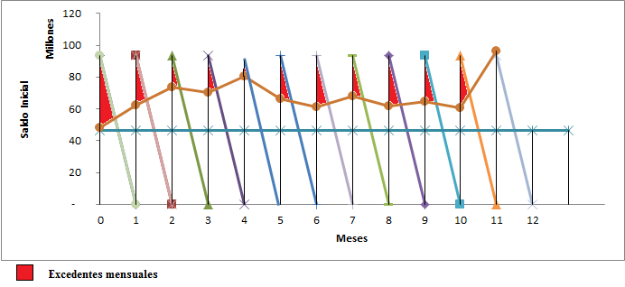
eje X (Saldo de efectivo) → C*= $93.375.981$
eje Y (Costo de Mantener Efectivo) → CO= $ 108.783 y CC= $ 108.783

Slide 38
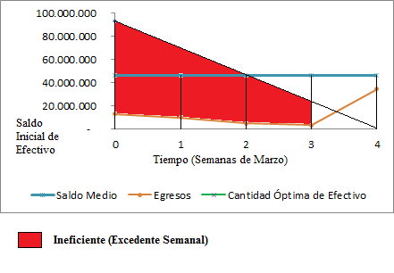
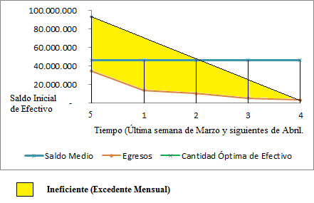
AJUSTE
 | Dólares
Saldo Incial sg. Modelo | 93.375.981
(-) Egresos Sem.1 | 13.138.619
Excedente 1 | 80.237.363
(-) Egresos Sem.2 | 9.853.964
Excedente 2 | 70.383.399
(-) Egresos Sem.3 | 4.926.982
Excedente 3 | 65.456.417
(-) Egresos Sem.4 | 3.284.655
Excedente 4 | 62.171.762
(-) Egresos Sem. 5 | 34.488.874
Excedente 5 | 27.682.888
 | Dólares
Saldo Incial sg. Modelo | 93.375.981
(-) Egresos Sem.1 | 34.488.874
Excedente 1 | 58.887.107
(-) Egresos Sem.2 | 13.810.469
Excedente 2 | 45.076.639
(-) Egresos Sem.3 | 10.357.852
Excedente 3 | 34.718.787
(-) Egresos Sem.4 | 5.178.926
Excedente 4 | 29.539.861
(-) Egresos Sem.5 | 3.452.617
Excedente 5 | 26.087.244

Slide 39
Excedentes | Peso (Semanas) | Excedente ponderado con tiempo
80.237.363 | 20% | 16.047.473
70.383.399 | 20% | 14.076.680
65.456.417 | 20% | 13.091.283
62.171.762 | 20% | 12.434.352
27.682.888 | 20% | 5.536.578
 |  | 61.186.366
Excedentes | Peso (Semanas) | Excedente ponderado con tiempo
58.887.107 | 20% | 14.721.777
45.076.639 | 20% | 11.269.160
34.718.787 | 20% | 8.679.697
29.539.861 | 20% | 7.384.965
26.087.244 | 20% | 6.521.811
 |  | 48.577.410
Los excedentes de caja o recursos ineficientes bajaron de $61,1 millones a $48,5 millones, lo que ratifica que es ineficiente su aplicación, ya que siguen quedando excedentes que generan fondos ociosos.

Slide 40
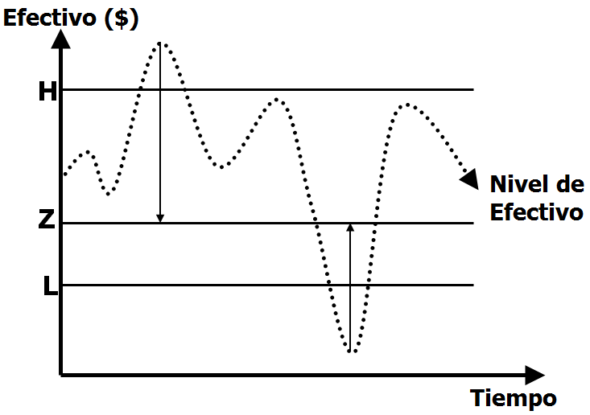
Modelo de Miller Orr:
Saldo de Efectivo fijado como meta (Z)
Varianza ($σ^{2}$)
$$Z=\sqrt{\frac{3Fσ^{2}}{4K}+L}$$
$$σ^{2}=\frac{1}{n}\sum_{i=1}^{n}{{\left(x_{i}−\overline{x}\right)}^{2}}$$
Fuente: (S/N, Modelo de Mller y Orr)
Limite Superior (H) →
Límite Inferior (L)
Efectivo Promedio →
$$H=3Z−2L$$
$$Efectivo Promedio=\frac{4Z^{∗}−L}{3}$$

Slide 41
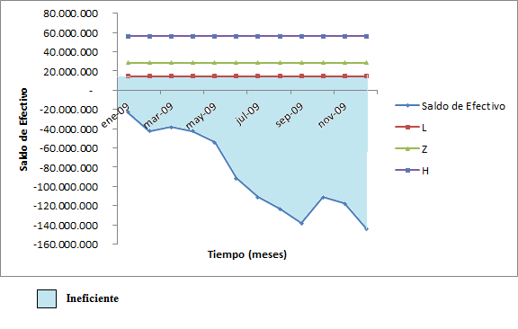
Backtesting Modelo Miller y Orr 2009
Datos: | 2009
Costo fijo Mensual | 9.734
Tasa de Interés Mensual | 0,511%
Varianza de Flujos netos | 62.261.451.996.496
Límite Inferior (L) | 14.580.544
Meses | Saldo de Efectivo
ene-09 | - 22.567.538
feb-09 | - 42.584.719
mar-09 | - 38.249.036
abr-09 | - 42.552.652
may-09 | - 53.948.991
jun-09 | - 91.287.350
jul-09 | - 111.027.512
ago-09 | - 123.029.410
sep-09 | - 138.255.626
oct-09 | - 110.870.833
nov-09 | - 117.792.775
dic-09 | - 144.090.747
Promedio | -86.354.766
Varianza | 1.896.561.918.953.230
$$Z^{∗}=28.521.534$$
$$H^{∗}=56.403.515$$
$$Efectivo Promedio=33.168.531$$

Slide 42
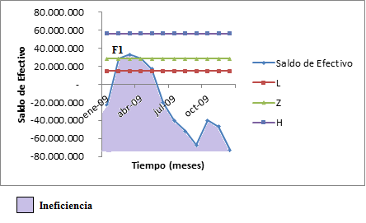
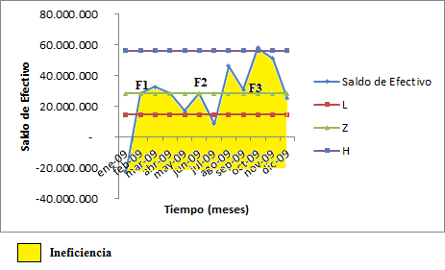
 |  |  | AJUSTE 1 |  | AJUSTE 2
 | Ingresos | Egresos | Inversión o Desinversión | Saldo Efectivo 2 | Inversión o Desinversión | Saldo Efectivo 3
Enero-2009 | 5.624.438 | 28.191.976 | 51.089.072 | - 22.567.538 | 51.089.072 | - 22.567.538
Febrero-2009 | 39.670.251 | 59.687.432 |  | 28.521.534 |  | 28.521.534
Marzo-2009 | 66.515.542 | 62.179.858 |  | 32.857.217 |  | 32.857.217
Abril-2009 | 59.275.904 | 63.579.520 |  | 28.553.601 |  | 28.553.601
Mayo-2009 | 45.045.166 | 56.441.506 |  | 17.157.262 | 11.364.272 | 17.157.262
Junio-2009 | 22.311.204 | 59.649.563 |  | - 20.181.097 |  | 28.521.534
Julio-2009 | 38.245.535 | 57.985.696 |  | - 39.921.258 | 37.302.907 | 8.781.373
Agosto-2009 | 37.454.822 | 49.456.720 |  | - 51.923.156 |  | 46.084.280
Septiembre-2009 | 54.859.898 | 70.086.114 |  | - 67.149.373 |  | 30.858.063
Octubre-2009 | 80.419.751 | 53.034.958 |  | - 39.764.580 |  | 58.242.856
Noviembre-2009 | 44.823.935 | 51.745.877 |  | - 46.686.521 |  | 51.320.914
Diciembre-2009 | 61.528.900 | 87.826.872 |  | - 72.984.494 |  | 25.022.942
Ajuste 1
Ajuste 2

Slide 43
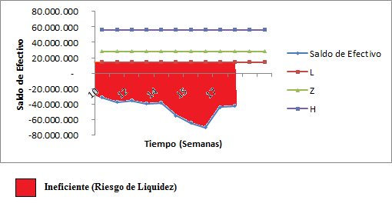
Al realizar inversión o desinversión apenas se vea que el saldo de efectivo se vaya a pasar de los límites Superior (H) o Límite Inferior (L), se observa claramente que su saldo de efectivo aumenta hasta estar dentro de los límites como en el ajuste 1, que ese fondeo le ayuda hasta el mes de Julio. Finalmente en el ajuste 2 se realizó todas las inversiones necesarias en el periodo, por lo que todo el saldo de caja está dentro de los límites, es decir se puede controlar las inversiones o desinversiones que debe realizar la institución.
Finalmente se realizó un análisis detallado del modelo de manera semanal en donde obtuvimos los siguientes resultados:
Marzo y Abril

Slide 44
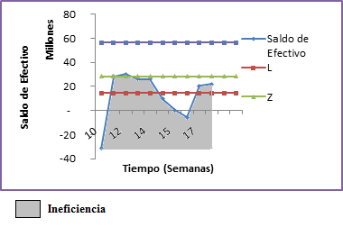
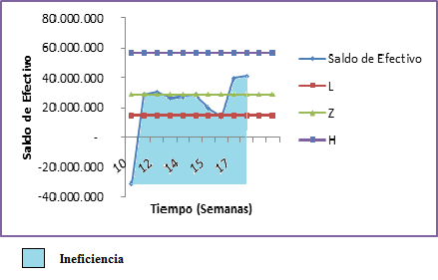
En este caso observamos que tenemos un total de $25,4 millones, que son altos, debido a que hay un desfase entre ingresos generalmente mensuales frente a egresos diarios, y tomando en cuenta la propia volatilidad de los egresos, el modelo establece límites óptimos de gestión de estos flujos muy elevados, lo que determina la existencia de altos saldos de caja sin invertir, por lo que este modelo se vuelve poco práctico, e ineficiente.
Saldos de Caja menor a (L) | Peso (Semanas) | Faltante ponderado con tiempo
- 31.462.368 | 10% | - 3.146.237
28.521.534 | 10% | 2.852.153
30.296.723 | 10% | 3.029.672
26.239.745 | 10% | 2.623.975
27.513.841 | 10% | 2.751.384
28.521.534 | 10% | 2.852.153
19.310.845 | 10% | 1.931.084
13.342.917 | 10% | 1.334.292
39.610.404 | 10% | 3.961.040
40.876.920 | 10% | 4.087.692
Total Ponderado |  | 25.423.446

Slide 45
Backtesting Modelo Miller y Orr 2010
Datos Mensuales: | 2010
Costo fijo Mensual | 10580
Tasa de Interés Mensual | 0,289%
Varianza de Flujos netos | 101.619.201.953.110
Límite Inferior (L) | 17.013.504
Meses | Flujos Netos
ene-10 | 53.845.713
feb-10 | 47.382.131
mar-10 | 40.528.843
abr-10 | 49.651.755
may-10 | 59.846.899
jun-10 | 56.930.934
jul-10 | 74.717.626
ago-10 | 67.016.917
sep-10 | 70.326.816
oct-10 | 89.110.584
nov-10 | 57.997.808
dic-10 | 5.624.548
Promedio | 56.081.714
Varianza | 426.283.499.002.611
$$Z^{∗}=27.552.095$$
$$H^{∗}=48.629.276$$
$$Efectivo Promedio=31.064.958$$

Slide 46
Backtesting Modelo Miller y Orr 2011
Meses | Saldo de Efectivo
ene-11 | 37.025.092
feb-11 | 43.150.806
mar-11 | 64.460.849
abr-11 | 27.286.518
may-11 | 15.249.870
jun-11 | - 1.934.650
jul-11 | - 39.734.759
ago-11 | - 60.627.473
sep-11 | 6.398.362
oct-11 | - 61.663.563
nov-11 | - 84.891.358
dic-11 | - 76.711.113
Promedio | - 10.999.285
Varianza | 2.646.009.800.666.040
Datos Mensuales: | 2011
Costo fijo Mensual | 11.500
Tasa de Interés Mensual | 0,228%
Varianza de Flujos netos | 2.646.009.800.666.040
Límite Inferior (L) | 20.202.178
$$Z^{∗}=41.753.400$$
$$H^{∗}=84.855.845$$
$$Efectivo Promedio=48.937.141$$

Slide 47
Backtesting Modelo Miller y Orr 2012
Datos: | 2012
Costo fijo Mensual | 12.500
Tasa de Interés Mensual | 0,233%
Varianza (Saldos de Efectivo) | 6.227.195.920.888.240
Límite Inferior (L) | 16.929.535
Meses | Saldos de Efectivo
ene-12 | 915.963
feb-12 | 6.922.865
mar-12 | 6.573.084
abr-12 | 44.754.803
may-12 | 58.243.037
jun-12 | 26.380.967
jul-12 | 45.234.075
ago-12 | 98.418.678
sep-12 | 107.389.662
oct-12 | 144.578.203
nov-12 | 222.065.740
dic-12 | 140.953.707
Promedio | 75.202.565
Desvio | 68.534.632
Varianza | 4.696.995.824.328.600
$$Z^{∗}=46.191.442$$
$$H^{∗}=104.715.257$$
$$Efectivo Promedio=55.945.411$$

Slide 48
Ajustes Modelo Miller y Orr 2012:
 |  |  | AJUSTE 1 |  | AJUSTE 2
 | Ingresos | Egresos | Inversión o Desinversión | Saldo Efectivo 2 | Inversión o Desinversión | Saldo Efectivo 3
Enero-2012 | 48.881.427 | 47.965.464 | 45.275.479 | 915.963 | 45.275.479 | 915.963
Febrero-2012 | 68.138.371 | 62.131.470 |  | 46.191.442 |  | 46.191.442
Marzo-2012 | 73.088.276 | 73.438.057 |  | 45.841.661 |  | 45.841.661
Abril-2012 | 108.249.878 | 70.068.159 |  | 84.023.381 |  | 84.023.381
Mayo-2012 | 93.861.228 | 80.372.994 |  | 97.511.615 |  | 97.511.615
Junio-2012 | 34.336.096 | 66.198.166 |  | 65.649.545 |  | 65.649.545
Julio-2012 | 79.820.472 | 60.967.365 |  | 84.502.652 |  | 84.502.652
Agosto-2012 | 121.221.333 | 68.036.730 |  | 137.687.255 | - 91.495.813 | 137.687.255
Septiembre-2012 | 70.981.614 | 62.010.630 |  | 146.658.240 |  | 46.191.442
Octubre-2012 | 101.549.816 | 64.361.276 |  | 183.846.780 |  | 83.379.983
Noviembre-2012 | 138.050.717 | 60.563.180 |  | 261.334.318 | - 114.676.078 | 160.867.520
Diciembre-2012 | 15.392.159 | 96.504.193 |  | 180.222.284 |  | 46.191.442

Slide 49
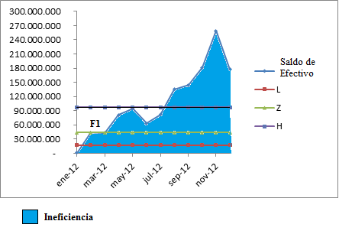
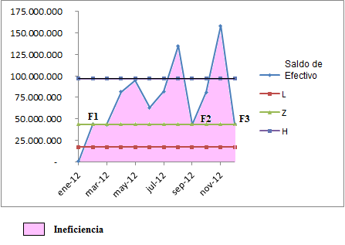
Ajuste 1
Ajuste 2
En el año 2012, vamos a dejar que los flujos de efectivo se excedan de los límites establecidos por el modelo. Primero para el ajuste 1 se observa que en el mes de enero el flujo empieza con una cantidad por debajo del límite inferior, que de acuerdo al modelo me indica que debo recuperar esa cantidad hasta llegar al punto de retorno que es de $46,1 millones, con eso mis flujos se manejan dentro de los límites hasta el mes de Agosto, para que en el Ajuste 2, donde tengo excedentes de efectivo, coloco en inversión, de igual manera hasta llegar al punto de retorno (Z), lo que permite mantener el flujo de caja dentro de los límites hasta el mes de Noviembre en donde tengo excedentes que pasan del límite superior (H), que asimismo como tengo excedentes pongo a invertir.

Slide 50
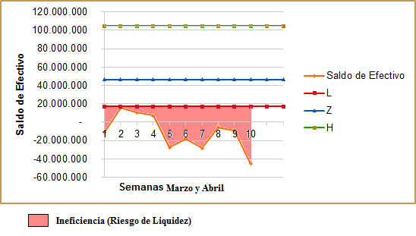
Aplicación Semanal:
Semanas | Saldo de Efectivo
1 | - 11.315.558
2 | 15.258.825
3 | 10.331.843
4 | 7.047.188
5 | - 27.441.685
6 | - 17.976.057
7 | - 28.333.908
8 | - 5.561.616
9 | - 9.014.233
10 | - 45.266.714
Promedio | - 11.227.192
Varianza | 366.338.174.682.411
Al realizar este modelo de manera semanal, escogimos las semanas de los meses de Marzo y Abril. En el gráfico se observa que hay faltantes de caja, por lo que a continuación se realizarán 2 ajustes, para ver que pasa con el modelo.

Slide 51
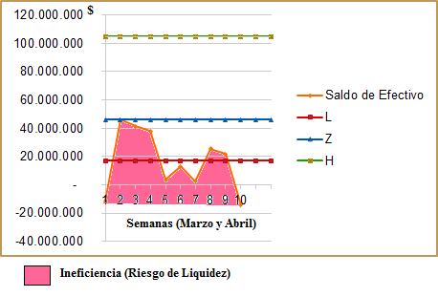
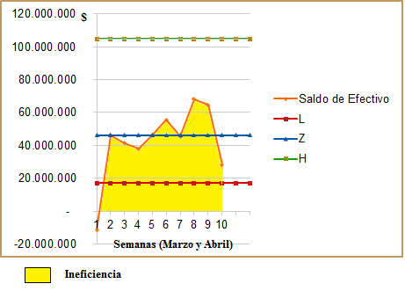
 |  |  | AJUSTE 1 |  | AJUSTE 2
Semanas de Marzo y Abril | Ingresos | Egresos | Inversión o Desinversión | Saldo Efectivo 2 | Inversión o Desinversión | Saldo Efectivo 3
1 | 23.313.540 | 13.138.619 | 57.507.000 | - 11.315.558 | 57.507.000 | - 11.315.558
2 | 36.428.347 | 9.853.964 |  | 46.191.442 |  | 46.191.442
3 | - | 4.926.982 |  | 41.264.460 |  | 41.264.460
4 | - | 3.284.655 |  | 37.979.806 | 8.211.637 | 37.979.806
5 | - | 34.488.874 |  | 3.490.932 |  | 46.191.442
6 | 23.276.097 | 13.810.469 |  | 12.956.560 |  | 55.657.071
7 | - | 10.357.852 |  | 2.598.709 |  | 45.299.219
8 | 27.951.218 | 5.178.926 |  | 25.371.001 |  | 68.071.511
9 | - | 3.452.617 |  | 21.918.384 |  | 64.618.894
10 | - | 36.252.480 |  | - 14.334.097 |  | 28.366.414
AJUSTE 1
AJUSTE 2
Área de ineficiencia 42,2 millones

Slide 52
Excedentes o Faltantest | Peso (Semanas) | Excedente ponderado con tiempo
- 11.315.558 | 10% | - 1.131.556
46.191.442 | 10% | 4.619.144
41.264.460 | 10% | 4.126.446
37.979.806 | 10% | 3.797.981
46.191.442 | 10% | 4.619.144
55.657.071 | 10% | 5.565.707
45.299.219 | 10% | 4.529.922
68.071.511 | 10% | 6.807.151
64.618.894 | 10% | 6.461.889
28.366.414 | 10% | 2.836.641
 | Total Excedentes | 42.232.470
Finalmente se observa los resultados de las pruebas realizadas en el modelo de Miller y Orr, donde tenemos excedentes de efectivo de 42,2 millones, que es alto, debido a que hay un desfase entre ingresos generalmente mensuales frente a egresos diarios, y tomando en cuenta la propia volatilidad de los egresos, el modelo establece límites óptimos de gestión de estos flujos muy elevados, lo que determina la existencia de altos saldos de caja sin invertir, por lo que este modelo se vuelve poco práctico, e ineficiente.

Slide 53
Propuesta Modelo Baumol 2012:
Mes | Saldo inicial | Saldo medio | Costo de | Costos | Costo
 | de efectivo | efectivo | oportunidad | comercial | total
 | C | C/2 | CO=(C/2)*K | CC=(T/C)*F | CT
Enero | 28.575.364 | 14.287.682 | 33.290 | 60.000 | 93.290
Febrero | 31.037.202 | 15.518.601 | 36.158 | 55.241 | 91.399
Marzo | 33.499.041 | 16.749.520 | 39.026 | 51.181 | 90.208
Abril | 35.960.880 | 17.980.440 | 41.894 | 47.677 | 89.572
Mayo | 38.422.718 | 19.211.359 | 44.762 | 44.623 | 89.385
Junio | 40.884.557 | 20.442.278 | 47.631 | 41.936 | 89.566
Julio | 43.346.395 | 21.673.198 | 50.499 | 39.554 | 90.053
Agosto | 45.808.234 | 22.904.117 | 53.367 | 37.428 | 90.795
Septiembre | 48.270.072 | 24.135.036 | 56.235 | 35.519 | 91.754
Octubre | 50.731.911 | 25.365.955 | 59.103 | 33.796 | 92.898
Noviembre | 53.193.749 | 26.596.875 | 61.971 | 32.232 | 94.202
Diciembre | 55.655.588 | 27.827.794 | 64.839 | 30.806 | 95.645
Datos mensuales: | 2012
Saldo Inicial ( C ) | 28.575.364
Monto Total Efectivo | 342.904.367
Tasa de Interés (K) | 0,233%
Costo Fijo (F) | 5.000
Costo Oportunidad | 33.290
Costo Comercial | 60.000
Crecimiento Mensual | 2.461.839
Costo Total | 93.290
$$C^{∗}=38.362.645$$
$$CO=44.692$$
$$CC=44.692$$
$$CT=89.385$$

Slide 54
Propuesta con Modelo Baumol 2012:
eje X (Saldo de efectivo) → C*=$38.362.645$
eje Y (Costo de Mantener Efectivo) → CO= $ 44.692 y CC= $ 44.692
→ CT= 𝟖𝟗.𝟑𝟖𝟓

Slide 55
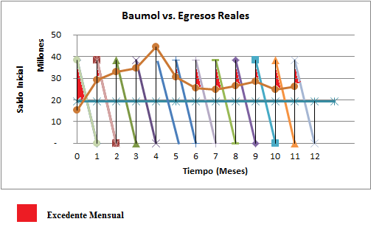
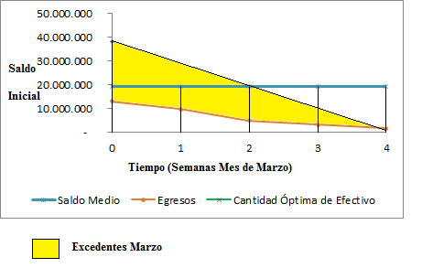
 | Dólares
Saldo Incial sg. Modelo | 38.362.645
(-) Egresos Sem.1 | 13.138.619
Excedente 1 | 25.224.027
(-) Egresos Sem.2 | 9.853.964
Excedente 2 | 15.370.063
(-) Egresos Sem.3 | 4.926.982
Excedente 3 | 10.443.081
(-) Egresos Sem.4 | 3.284.655
Excedente 4 | 7.158.426
(-) Egresos Sem. 5 | 1.642.327
Excedente 5 | 5.516.099

Slide 56
Excedentes | Peso (Semanas) | Excedente ponderado con tiempo
25.224.027 | 20% | 5.044.805
15.370.063 | 20% | 3.074.013
10.443.081 | 20% | 2.088.616
7.158.426 | 20% | 1.431.685
5.516.099 | 20% | 1.103.220
 |  | 12.742.339
Al realizar la propuesta, con los Egresos sin Pensiones observamos que los excedentes de caja bajan a $12,7 millones, que comparado al modelo que aplicamos con pensiones, es eficiente, por lo que se propone aplicar el modelo de Baumol a los egresos sin pensiones, y sumar a la última semana del mes el rubro de pensiones que es previsible y estacionario.
Con este modelo se determinó el menor saldo en Caja que debe tener el ISSFA, para que no hayan altas cantidades de excedentes improductivos, y también ayuda a la institución a poner inversiones a plazos adecuados según sus necesidades.

Slide 57
Comparación de resultados de los modelos (Año 2012)
Modelos | Saldos de Caja Promedio Mensual | Relación
Gestión Actual | 28,5 | 100%
Baumol | 61,1 | 214%
Baumol Ajustado | 48,5 | 170%
Baumol Mixto | 12,2 | 43%
Miller y Orr | 42,2 | 148%
Finalmente observamos un cuadro resumen de los resultados del año 2012 en donde la gestión actual de ISSFA tiene Saldos de Caja de 28,5 millones. Aplicando el modelo de Baumol con todos los egresos tenemos un saldo de caja de $61,1 millones que es alto, por lo que se realizó un ajuste y obtuvimos un saldo de $48,5 millones, Baumol Mixto que se aplicó a los egresos sin pensiones bajo notablemente a $12,2 millones, y finalmente Miller y Orr con 42,2 millones.
De lo que se puede deducir Baumol mixto reduce los niveles de ineficiencia al mantener menores montos de saldo en caja sin invertir.

Slide 58
CAPÍTULO V:
CONCLUSIONES Y RECOMENDACIONES

Slide 59
Conclusiones:
Al tratarse de un sistema de seguridad social que cubre contingencias y que las mismas están relacionadas con eventos aleatorios que afectan a la población cubierta, los egresos del ISSFA son altamente volátiles, lo que genera incertidumbre a su flujo de caja. Sin embargo, las pensiones que constituyen un rubro importante por su impacto y volumen de recursos que gestiona, es más previsible y su volatilidad viene dada básicamente por las variaciones en el pago de los décimos que son estacionales, por lo que un tratamiento diferenciado reduce los niveles de incertidumbre en los flujos. Los ingresos son volátiles debido a su dependencia del Ministerio de Finanzas y por tanto de la liquidez de la caja fiscal, lo que genera desfases en los ingresos programados y la necesidad de utilizar parte de las reservas de los seguros que están invertidas.
La actual gestión de Tesorería , orientada a cubrir los egresos semanales estimados mediante inversiones de corto plazo en el sistema financiero con vencimientos iguales a la estimación más un margen de seguridad, y el mantener una política de al menos tres meses de liquidez, genera excedentes improductivos cuando los egresos reales son iguales o menores que lo estimado y no permite la colocación de recursos a más largo plazo en la búsqueda de mejores niveles de rentabilidad, considerando que las inversiones de corto plazo en el sistema financiero están afectadas con techos de rentabilidad determinados por el Banco Central del Ecuador. Este esquema de gestión del flujo de caja ,se vuelve más complejo cuando los vencimientos de las inversiones coinciden con las transferencias por parte del Ministerio de Finanzas, lo que genera altos volúmenes de recursos que deben ser invertidos, y que no necesariamente pueden ser captados por el sistema financiero en un momento determinado.

Slide 60
De los modelos analizados en el presente estudio, el de Miller y Orr, dada la gran volatilidad de los saldos de caja de la seguridad social militar por el desfase entre ingresos generalmente mensuales frente a egresos diarios, y la propia volatilidad de los egresos, establece límites óptimos de gestión de estos flujos muy elevados, lo que determina la existencia de altos saldos sin invertir, en tanto el modelo de Baumol, se ajusta más especialmente cuando la cuarta semana del mes anterior en que se paga las pensiones, se lo asume como primera del mes siguiente. El modelo propuesto es un “Baumol Mixto”, que aplica Baumol a los egresos sin considerar las pensiones pues se considera que es un rubro más previsible y cuyo pago debe ser programado de manera paralela. Considerando el año 2012, con Miller y Orr se tienen saldos de caja un 48% más altos que con el sistema que actualmente utiliza el ISSFA, con Baumol se incrementa en al menos un 70%; sin embargo, con Baumol Mixto se reduce a un 43%, y permite: reducir el número de operaciones de inversión, planificar inversiones a mayor plazo en la búsqueda de mejores niveles de rentabilidad y reduce los recursos improductivos.

Slide 61
Recomendaciones:
Estudiar el comportamiento de las variables del flujo de caja, como en el caso del ISSFA ingresos y egresos, para determinar su volatilidad, y por ende la naturaleza de cada rubro, ya que de acuerdo a sus características se puede determinar los desfases que pueden existir en los flujos de caja.
Utilizar un modelo mixto de gestión de Tesorería, que aplique el modelo básico de Baumol a los rubros de egreso con excepción de las pensiones, incluyendo las estimaciones de este último rubro en la última semana de cada mes.

Slide 62
Ajustar periódicamente la programación presupuestaria a fin de que se afinen las estimaciones de los flujos de ingreso y egreso, especialmente estos últimos que son la base del modelo de gestión de tesorería propuesto, permitiendo que el cálculo del saldo óptimo sea más eficiente.
Los plazos de inversión para mantener los niveles de saldo óptimo, deben estar supeditados a las perspectivas de cobro oportuno de las obligaciones del Estado por concepto de pago de los aportes personal y patronal y de la contribución del Estado para el pago de pensiones.

